Slide 1

Bible Game Project
Chapter x
Wilson Ren

Slide 2
UML Diagram
統一塑模語言（英語：Unified Modeling Language，縮寫UML）是非專利的塑模和規約語言。UML是一種開放的方法，用於說明、視覺化、構建和編寫一個正在開發的、物件導向的、軟體密集系統的製品的開放方法。2005年，UML被國際標準化組織接納為一種標準。 基本的規則有：
Class用長方形表示，名稱放在最上方。
Subclss放在superclass下方，用箭頭線指向superclass。
+, - 分別代表public and private modifier。
Fields放上面，methods放下面。

Slide 3
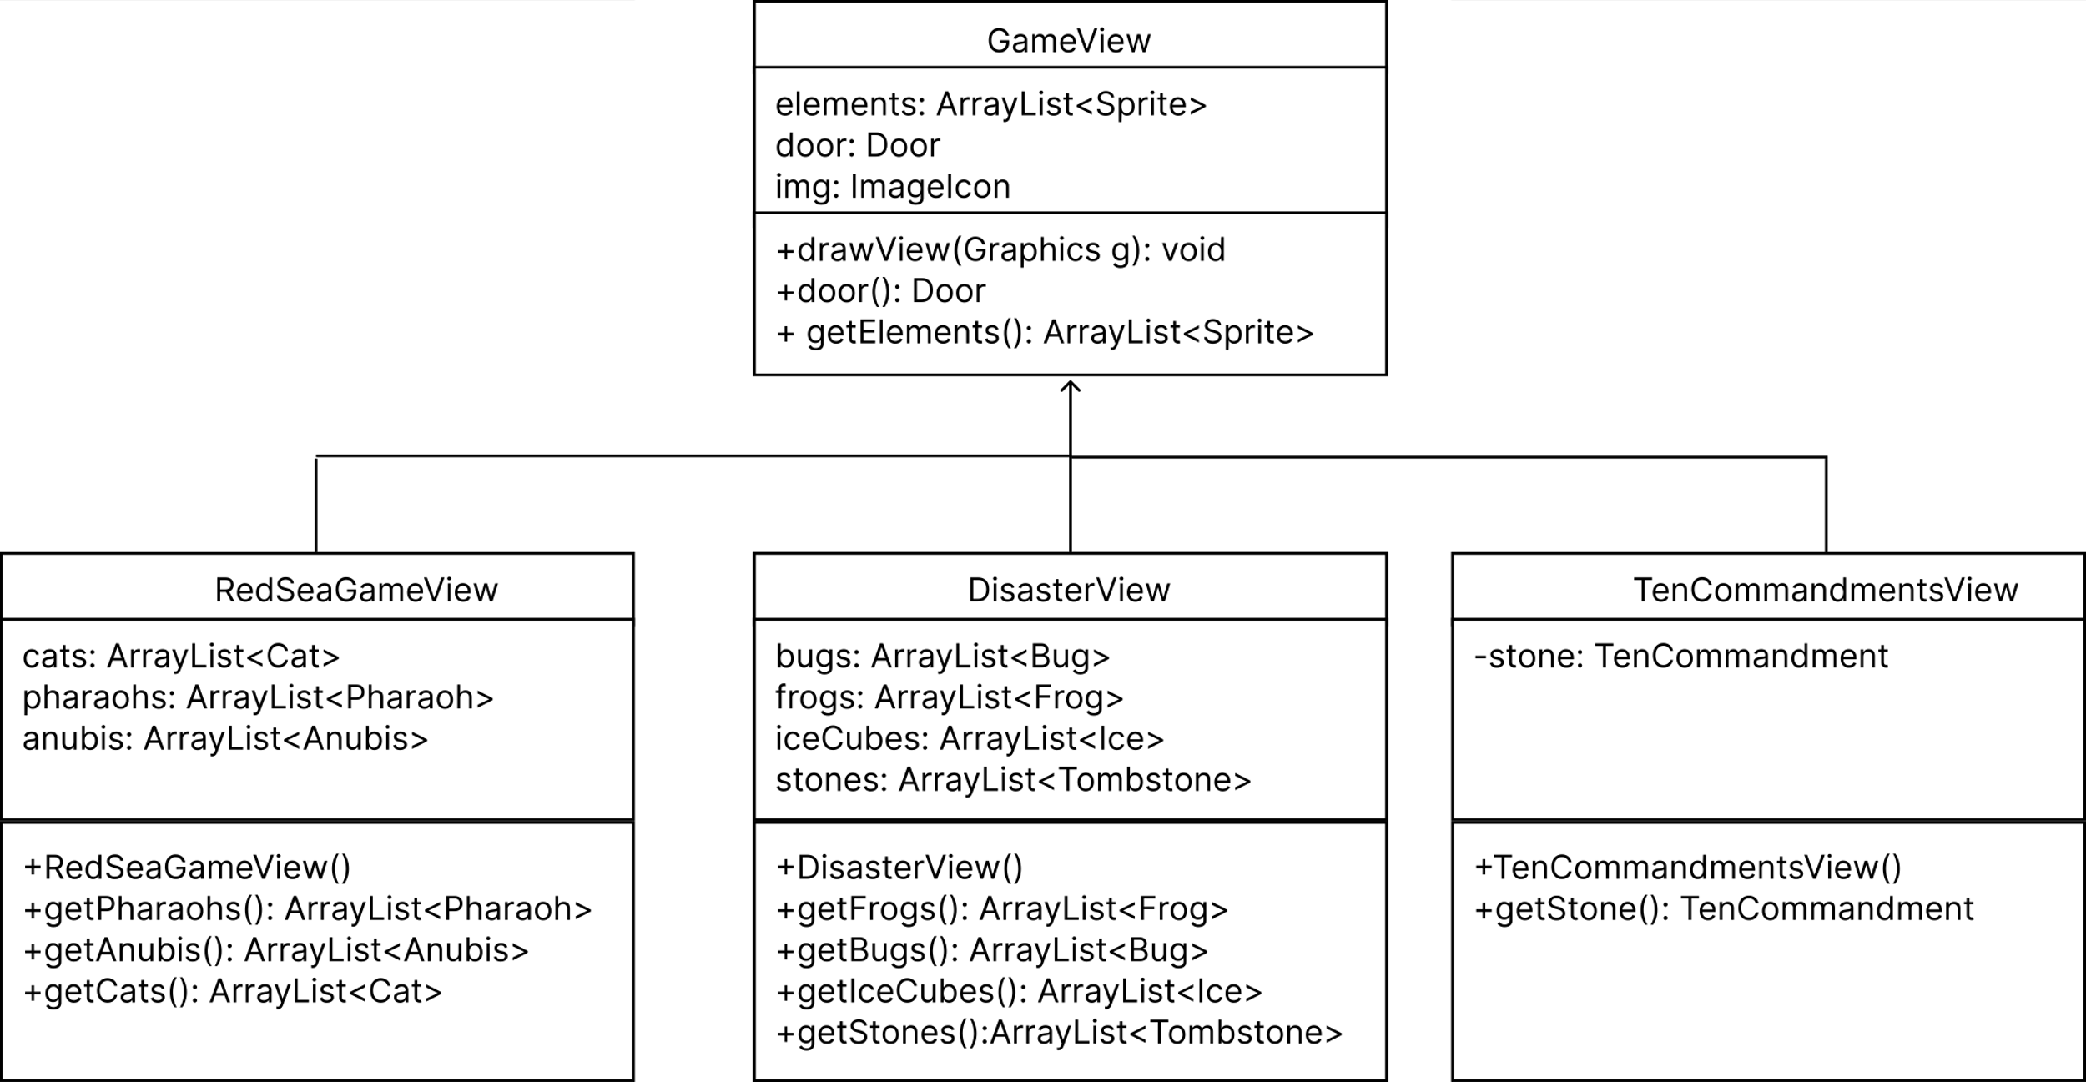
UML Diagram

Slide 4
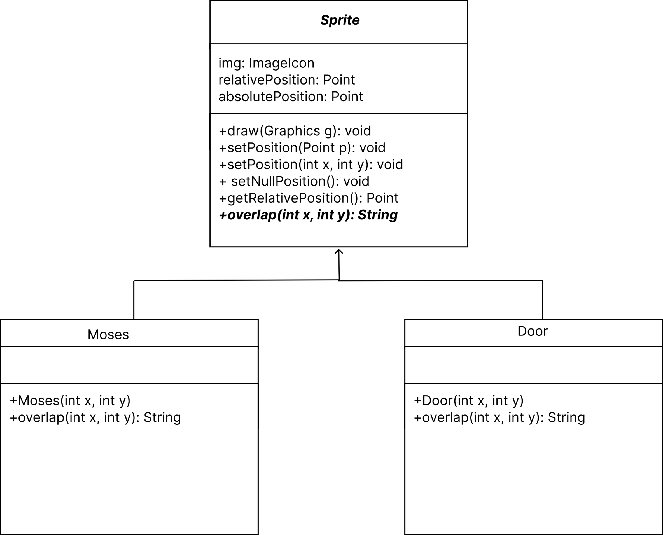
UML Diagram

Slide 5
出埃及記
出埃及記的基本故事如下(以下內容出自出埃及記第七章):
耶和華對摩西說：我使你在法老面前代替神，你的哥哥亞倫是替你說話的。凡我所吩咐你的，你都要說。你的哥哥亞倫要對法老說，容以色列人出他的地。我要使法老的心剛硬，也要在埃及地多行神蹟奇事。但法老必不聽你們；我要伸手重重地刑罰埃及，將我的軍隊以色列民從埃及地領出來。我伸手攻擊埃及，將以色列人從他們中間領出來的時候，埃及人就要知道我是耶和華。摩西、亞倫這樣行；耶和華怎樣吩咐他們，他們就照樣行了。摩西、亞倫與法老說話的時候，摩西八十歲，亞倫八十三歲。
(使用圖片來自 Kids is the children’s channel on YouTube，以及 Media Library, lds.org)

Slide 6
出埃及記
耶和華曉諭摩西、亞倫說：法老若對你們說：你們行件奇事吧！你就吩咐亞倫說：把杖丟在法老面前，使杖變作蛇。摩西、亞倫進去見法老，就照耶和華所吩咐的行。亞倫把杖丟在法老和臣僕面前，杖就變作蛇。於是法老召了博士和術士來；他們是埃及行法術的，也用邪術照樣而行。他們各人丟下自己的杖，杖就變作蛇；但亞倫的杖吞了他們的杖。法老心裡剛硬，不肯聽從摩西、亞倫，正如耶和華所說的。

Slide 7
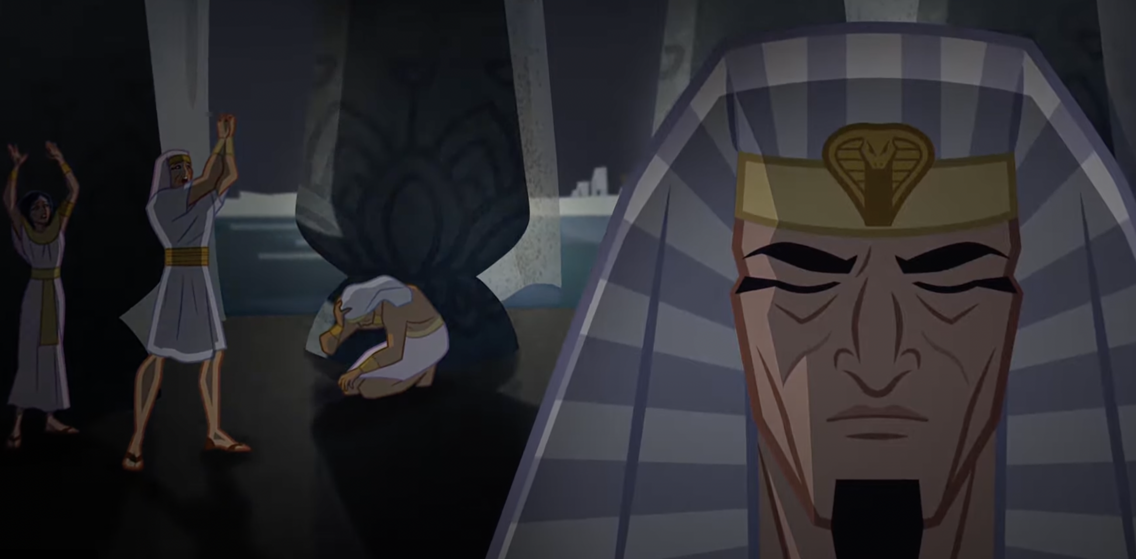
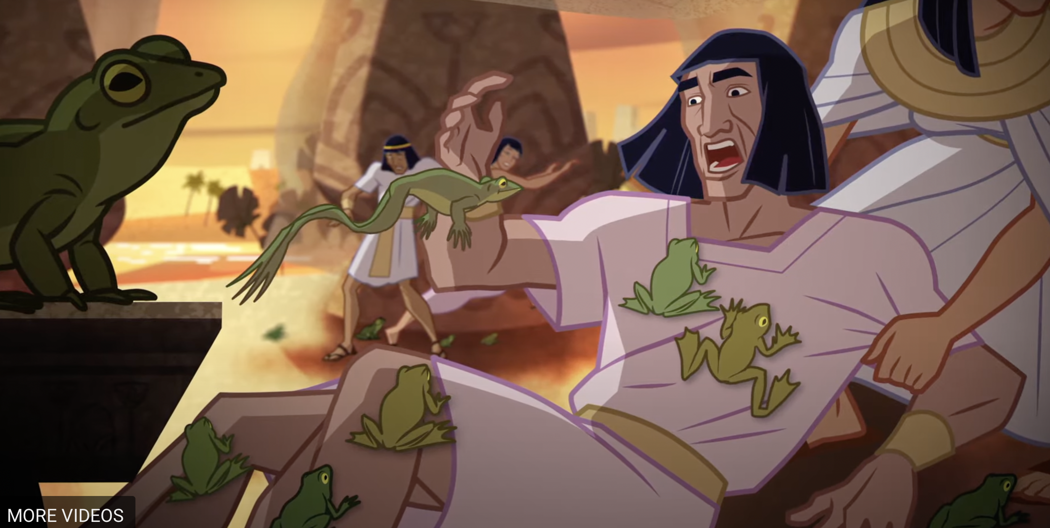
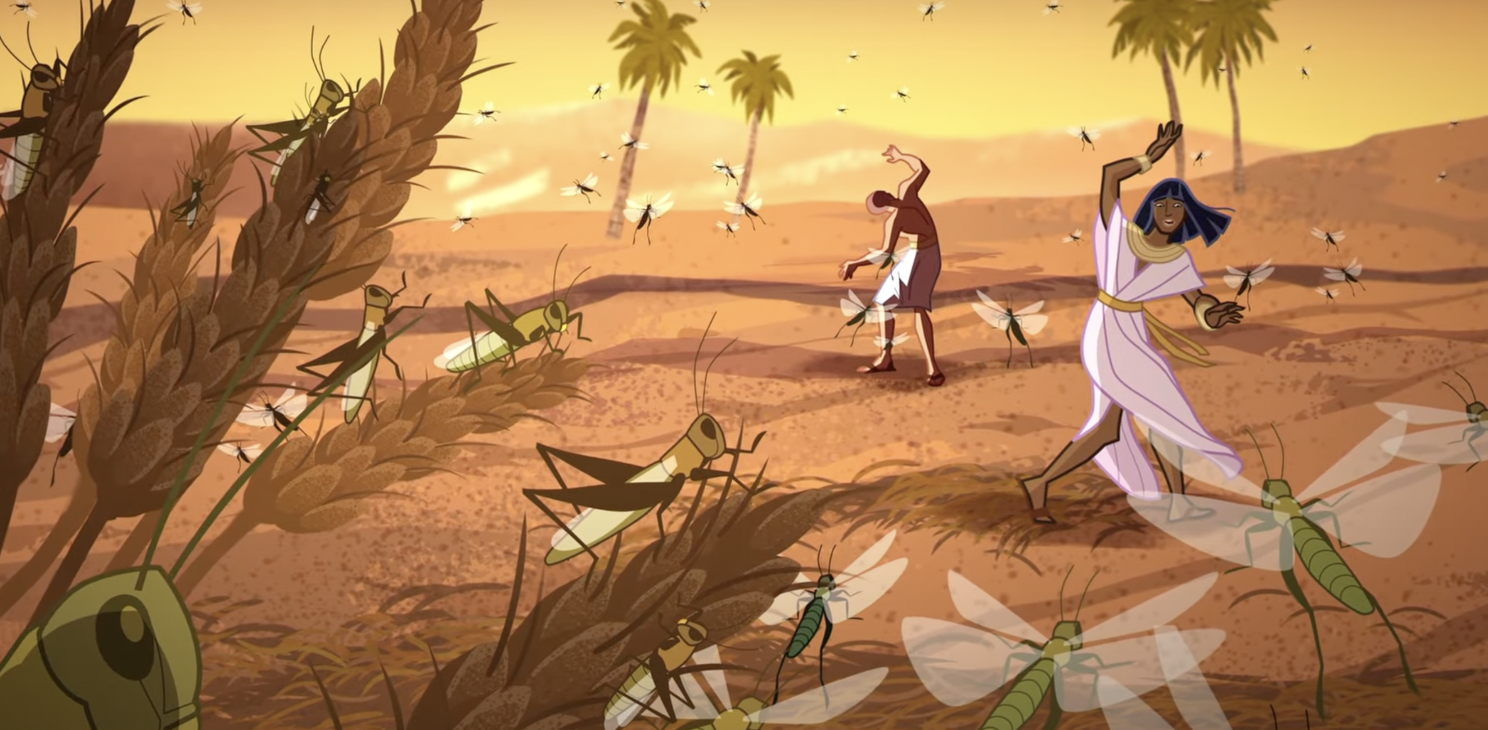
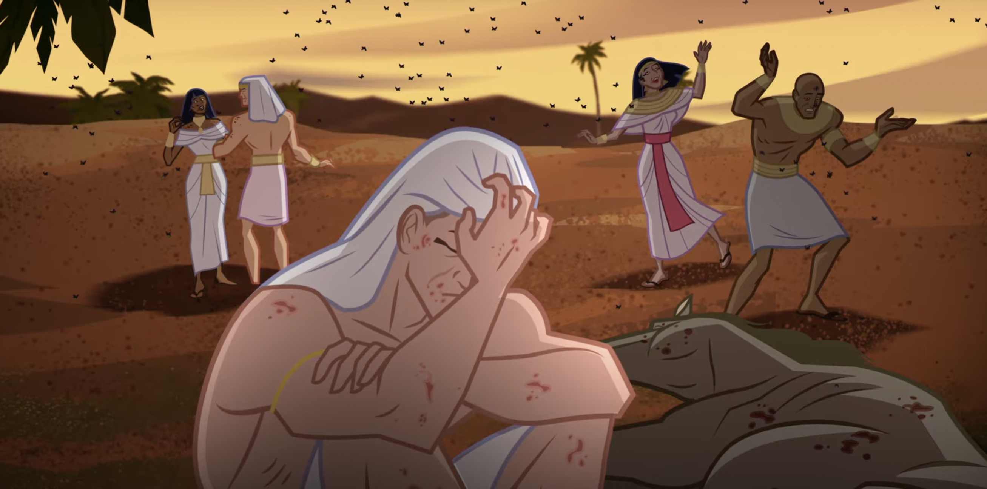
出埃及記
由於法老王不肯讓百姓離去，十個災難接續發生在埃及，包含血災、蛙災、虱災、蠅災、畜疫之災、瘡災、雹災、蝗災、黑暗之災、殺長子之災。之後，法老王要求摩西把以色列人帶走。

Slide 8
出埃及記
(以下內容出自出埃及記第七章)
有人告訴埃及王說：百姓逃跑。法老和他的臣僕就向百姓變心，說：我們容以色列人去，不再服事我們，這做的是什麼事呢？法老就預備他的車輛，帶領軍兵同去，並帶著六百輛特選的車和埃及所有的車，每輛都有車兵長。耶和華使埃及王法老的心剛硬，他就追趕以色列人，因為以色列人是昂然無懼地出埃及。埃及人追趕他們，法老一切的馬匹、車輛、馬兵，與軍兵就在海邊上，靠近比哈希錄，對著巴力洗分，在他們安營的地方追上了。法老臨近的時候，以色列人舉目看見埃及人趕來，就甚懼怕，向耶和華哀求。他們對摩西說：難道在埃及沒有墳地，你把我們帶來死在曠野嗎？你為什麼這樣待我們，將我們從埃及領出來呢？我們在埃及豈沒有對你說過，不要攪擾我們，容我們服事埃及人嗎？因為服事埃及人比死在曠野還好。

Slide 9
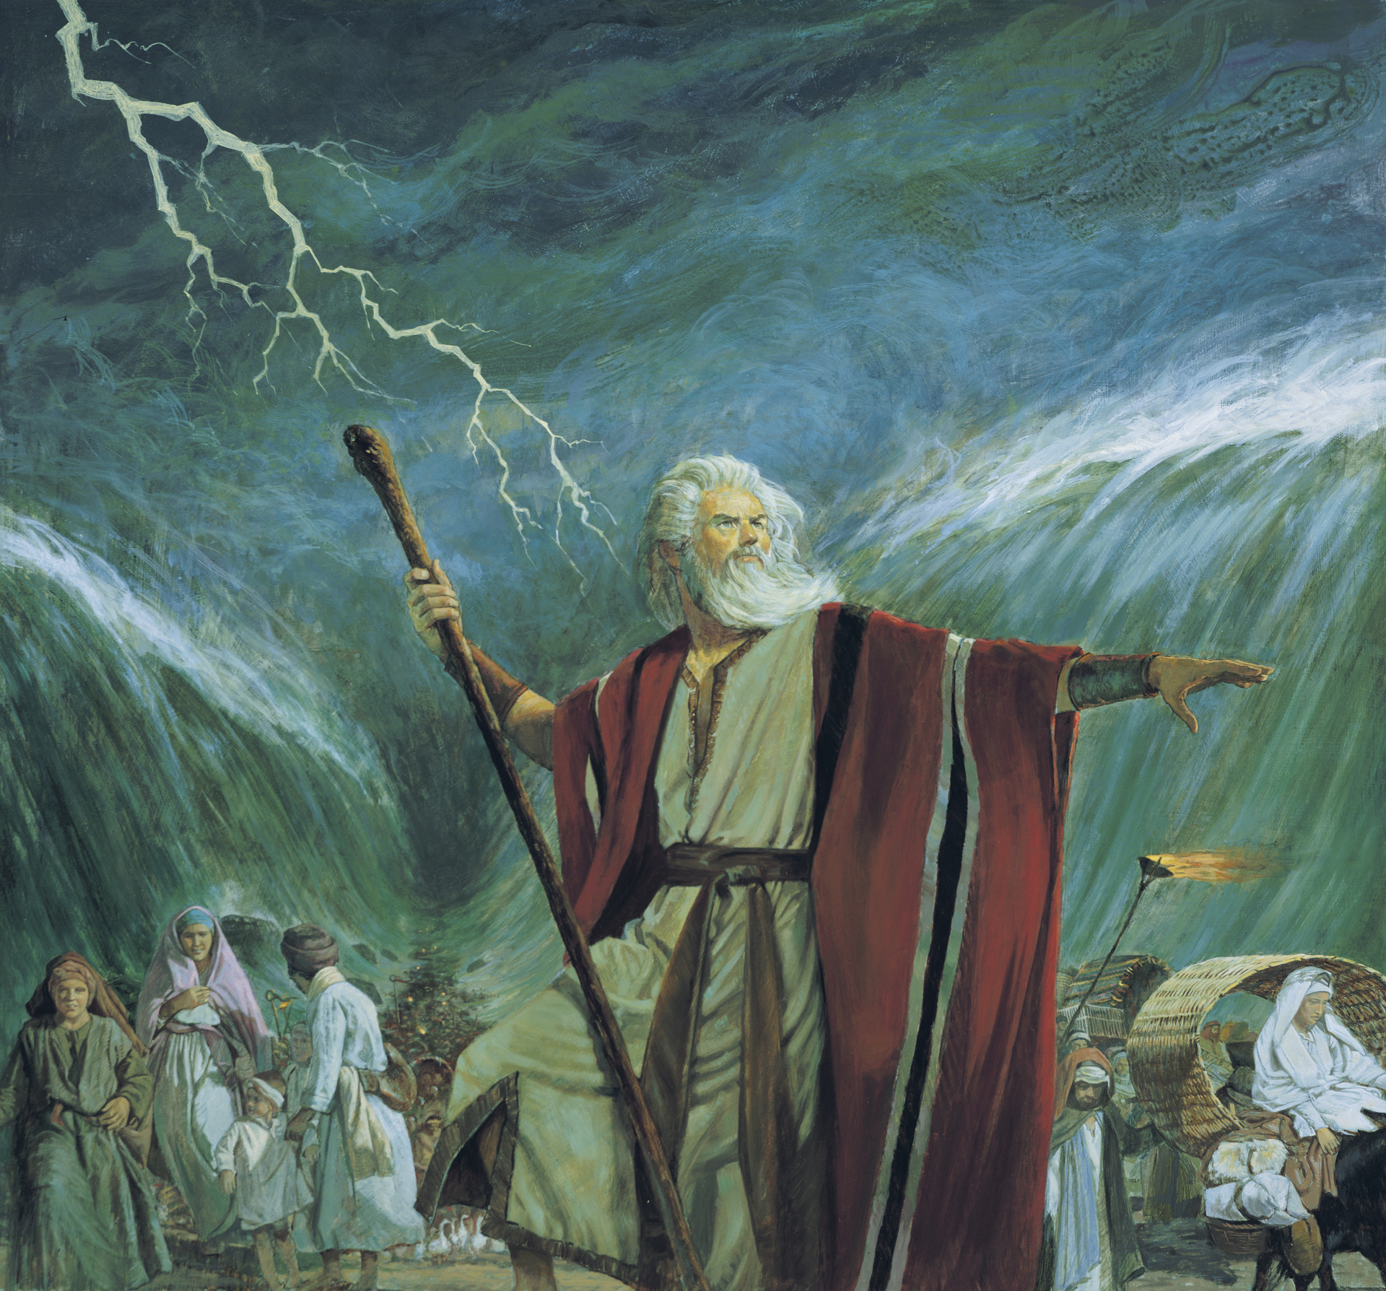
出埃及記
摩西對百姓說：不要懼怕，只管站住！看耶和華今天向你們所要施行的救恩。因為，你們今天所看見的埃及人必永遠不再看見了。耶和華必為你們爭戰；你們只管靜默，不要作聲。耶和華對摩西說：你為什麼向我哀求呢？你吩咐以色列人往前走。你舉手向海伸杖，把水分開。以色列人要下海中走乾地。

Slide 10
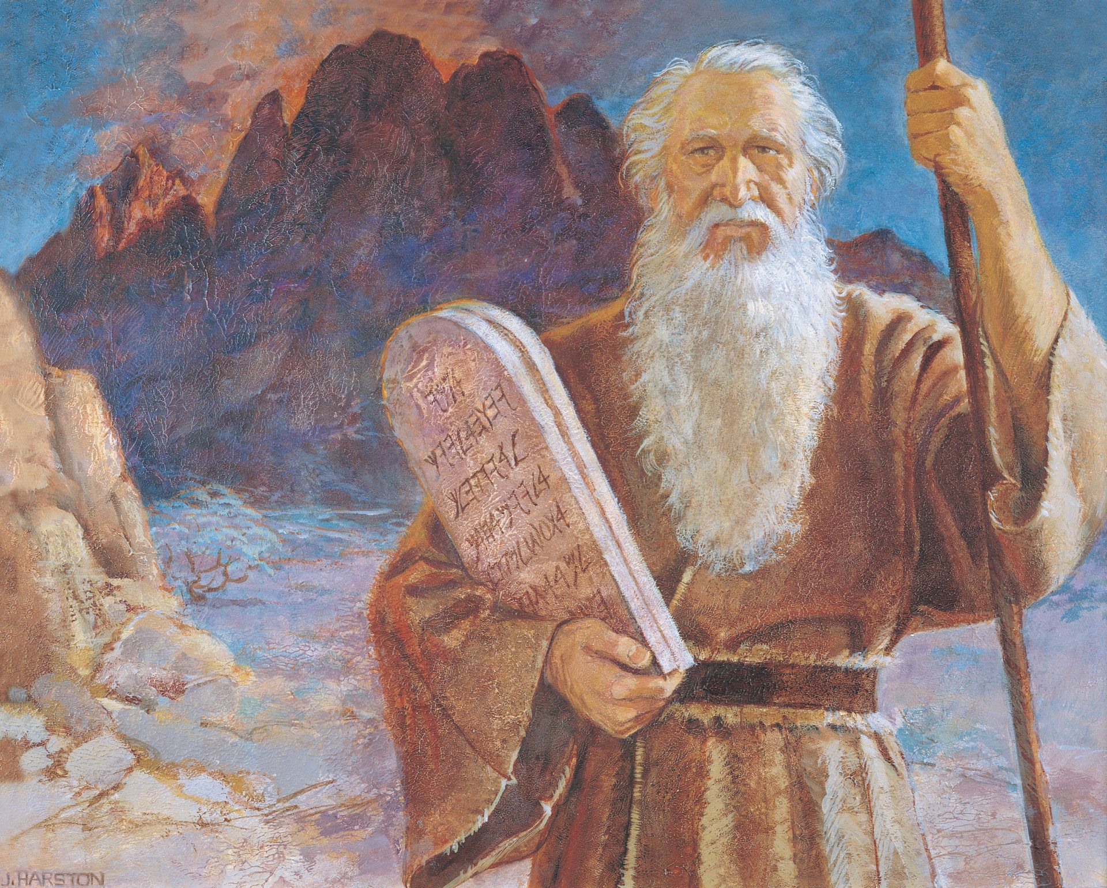
出埃及記
(以下內容出自出埃及記第十九與二十章)
到了第三天早晨，在山上有雷轟、閃電，和密雲，並且角聲甚大，營中的百姓盡都發顫。摩西率領百姓出營迎接神，都站在山下。西乃全山冒煙，因為耶和華在火中降於山上。山的煙氣上騰，如燒窰一般，遍山大大的震動。角聲漸漸地高而又高，摩西就說話，神有聲音答應他。耶和華降臨在西乃山頂上，耶和華召摩西上山頂，摩西就上去。

Slide 11
出埃及記
神吩咐這一切的話說：我是耶和華─你的神，曾將你從埃及地為奴之家領出來。除了我以外，你不可有別的神。不可為自己雕刻偶像，也不可做什麼形像彷彿上天、下地，和地底下、水中的百物。不可跪拜那些像，也不可事奉他，因為我耶和華─你的神是忌邪的神。恨我的，我必追討他的罪，自父及子，直到三四代；愛我、守我誡命的，我必向他們發慈愛，直到千代。不可妄稱耶和華─你神的名；因為妄稱耶和華名的，耶和華必不以他為無罪。當記念安息日，守為聖日。六日要勞碌做你一切的工，但第七日是向耶和華─你神當守的安息日。這一日你和你的兒女、僕婢、牲畜，並你城裡寄居的客旅，無論何工都不可做；因為六日之內，耶和華造天、地、海，和其中的萬物，第七日便安息，所以耶和華賜福與安息日，定為聖日。當孝敬父母，使你的日子在耶和華─你神所賜你的地上得以長久。不可殺人。不可姦淫。不可偷盜。不可作假見證陷害人。不可貪戀人的房屋；也不可貪戀人的妻子、僕婢、牛驢，並他一切所有的。

